Slide 1
Programação 1
Aula 13
Valeri Skliarov, Prof. Catedrático
Email: skl@ua.pt
URL: http://sweet.ua.pt/skl/
Departamento de Eletrónica, Telecomunicações e Informática
Universidade de Aveiro
http://elearning.ua.pt/

Slide 2
Programa final que já tem complexidade para tarefas práticas

Slide 3
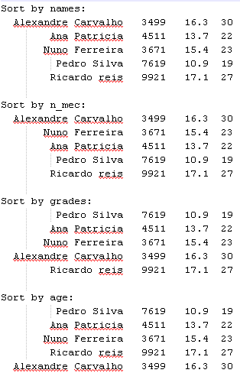
Tarefa: Usar o ficheiro File_with_students.txt" e preparar um ficheiro novo File_with_students_sorted_by_different_fields.txt do tipo seguinte:

Slide 4
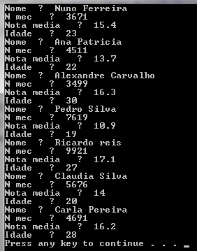
import java.util.*; import java.io.*;
public class ArrayDeObjetosAligned {
static Scanner read = new Scanner(System.in);
static final int N = 7; // número máximo de alunos numa turma
public static void main (String args[]) throws IOException {
aluno alunos[] = new aluno[N];
File students = new File("Aligned_file_with_students.txt");
PrintWriter ws = new PrintWriter(students);
for(int i = 0; i < alunos.length; i++)
{ alunos[i] = new aluno();
System.out.print("Nome ? ");
alunos[i].nome = read.nextLine();
ws.printf("%20s",alunos[i].nome);
System.out.print("N mec ? ");
alunos[i].n_mec = read.nextInt();
ws.printf("%7d",alunos[i].n_mec);
System.out.print("Nota media ? ");
alunos[i].nota_media = read.nextDouble();
ws.printf("%7.1f",alunos[i].nota_media);
System.out.print("Idade ? ");
alunos[i].idade = read.nextInt();
ws.printf("%4d",alunos[i].idade);
ws.println();
while (read.nextLine().length() != 0);
}
ws.close();
} }
class aluno {
String nome;
int n_mec;
double nota_media;
int idade;
}
Alinhar vários campos

Slide 5
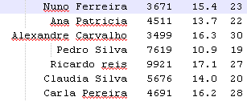
Ficheiro Aligned_file_with_students.txt que vai ser criado

Slide 6
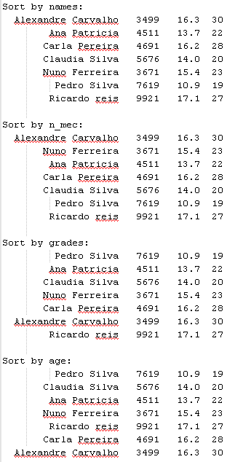
Tarefa: Usar o ficheiro Aligned_file_with_students.txt " e preparar um ficheiro novo File_with_students_sorted_by_different_fields.txt do tipo seguinte:
Ficheiro Aligned_file_with_students.txt que vai ser criado
Não usar funções de ordenação das bibliotecas de java

Slide 7
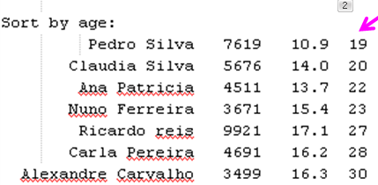
Ideias principais:
1. Extrair campos para ordenação que são nomes, números mecanográficos, notas e idades.
2. Criar arrays de índices com valores 0,1,…,N-1 para cada campo que deve ser ordenado.
3. Ordenar cada campo e quando trocar os elementos trocar também os índices relevantes.
4. Gravar os dados no ficheiro utilizando valores dos arrays de índices como índices das linhas.
Exemplo:
Campo seleccionado
Índices iniciais
3
5
1
0
4
6
2
0
1
2
3
4
5
6
Gravar ficheiro utilizando índices como valores do array de índics
Índices finais
3
5
1
0
4
6
2

Slide 9
Exemplo:
Valores do array de índices iniciais
for(int j = 0; j < N; j++) {
names_of_students_in[j] = j;
n_mecs_in[j] = j;
notas_in[j] = j;
idades_in[j] = j; }
Função considerada na aula com pequenas alterações
wsn.printf("\nSort by age: \n");
sortCrescSeq(idades, idades_in);
for(int i = 0; i < N; i++)
wsn.printf("%s\n",line[ idades_in[i] ]);
Gravar ficheiro utilizando índices como valores do array de índicas
Declaração de line:
String line[] = new String[N];

Slide 10
sortCrescSeq(idades, idades_in);
Ordenar dados
public static void sortCrescSeq(int[] num_array, int[] index) {
for(int i = 0;i < num_array.length-1;i++)
for(int j = i + 1;j < num_array.length;j++)
comparar_trocar(num_array,index,j,i); }
Trocar valores
public static void comparar_trocar(int a[],int index[], int indice1, int indice2) {
if (a[indice1] < a[indice2])
{ int tmp = a[indice1];
a[indice1] = a[indice2];
a[indice2] = tmp;
exchange_index(index,indice1,indice2); }
}
Trocar valores no array de índices
public static void exchange_index(int a[], int indice1, int indice2) {
int tmp = a[indice1];
a[indice1] = a[indice2];
a[indice2] = tmp; }
Trocar valores no array de índices

Slide 11
public static void sortCrescSeq(String[] num_array, int[] index) {
for(int i = 0;i < num_array.length-1;i++)
for(int j = i + 1;j < num_array.length;j++)
comparar_trocar(num_array,index,j,i); }
public static void sortCrescSeq(int[] num_array, int[] index) {
for(int i = 0;i < num_array.length-1;i++)
for(int j = i + 1;j < num_array.length;j++)
comparar_trocar(num_array,index,j,i); }
public static void sortCrescSeq(double[] num_array, int[] index) {
for(int i = 0;i < num_array.length-1;i++)
for(int j = i + 1;j < num_array.length;j++)
comparar_trocar(num_array,index,j,i); }
public static void comparar_trocar(String a[],int index[], int indice1, int indice2) {
if (a[indice1].compareTo(a[indice2]) < 0)
{ String tmp = a[indice1]; a[indice1] = a[indice2]; a[indice2] = tmp; // troca de valores
exchange_index(index,indice1,indice2); } // troca de índices
}
public static void comparar_trocar(int a[],int index[], int indice1, int indice2) {
if (a[indice1] < a[indice2])
{ int tmp = a[indice1]; a[indice1] = a[indice2]; a[indice2] = tmp; // troca de valores
exchange_index(index,indice1,indice2); } // troca de índices
}
public static void comparar_trocar(double a[],int index[], int indice1, int indice2) {
if (a[indice1] < a[indice2])
{ double tmp = a[indice1]; a[indice1] = a[indice2]; a[indice2] = tmp; // troca de valores
exchange_index(index,indice1,indice2); } // troca de índices
}
public static void exchange_index(int a[], int indice1, int indice2) {
int tmp = a[indice1]; a[indice1] = a[indice2]; a[indice2] = tmp; }
Funções
Sobrecarga do nome da função sortCrescSeq para processar Strings, inteiros e reais
Sobrecarga do nome da função comparar_trocar para processar Strings, inteiros e reais

Slide 12
public static void main (String args[]) throws IOException {
String line[] = new String[N]; String names_of_students[] = new String[N];
int n_mecs[] = new int[N]; double notas[] = new double[N];
int idades[] = new int[N]; int names_of_students_in[] = new int[N];
int n_mecs_in[] = new int[N]; int notas_in[] = new int[N]; int idades_in[] = new int[N];
for(int j = 0; j < N; j++) {
names_of_students_in[j] = j; n_mecs_in[j] = j;
notas_in[j] = j; idades_in[j] = j; }
File students = new File("Aligned_file_with_students.txt");
Scanner stud = new Scanner(students);
File sorted = new File("File_with_students_sorted_by_different_fields.txt");
PrintWriter wsn = new PrintWriter(sorted);
for(int i = 0; i < N; i++) line[i] = stud.nextLine();
stud.close();
stud = new Scanner(students);
for(int i = 0; i < N; i++) {
names_of_students[i] = stud.next();
while (!stud.hasNextInt()) names_of_students[i] += stud.next();
n_mecs[i] = stud.nextInt(); notas[i] = stud.nextDouble(); idades[i] = stud.nextInt(); }
wsn.printf("\nSort by names: \n");
sortCrescSeq(names_of_students, names_of_students_in);
for(int i = 0; i < N; i++) wsn.printf("%s\n",line[ names_of_students_in[i] ]);
wsn.printf("\nSort by n_mec: \n");
sortCrescSeq(n_mecs, n_mecs_in);
for(int i = 0; i < N; i++) wsn.printf("%s\n",line[ n_mecs_in[i] ]);
wsn.printf("\nSort by grades: \n");
sortCrescSeq(notas, notas_in);
for(int i = 0; i < N; i++) wsn.printf("%s\n",line[ notas_in[i] ]);
wsn.printf("\nSort by age: \n");
sortCrescSeq(idades, idades_in);
for(int i = 0; i < N; i++) wsn.printf("%s\n",line[ idades_in[i] ]);
stud.close(); wsn.close(); }
Função main
Arrays de índices
Inicialização do arrays de índices
Leitura das linhas do ficheiro
Para ficheiros
Fechar stud e abrir stud novamente
Leitura dos campos do ficheiro
Linhas com vários campos ordenados
e-learning
Para reduzir o tamanho do código várias verificações não foram feitas (mas devem ser feitas)

Slide 13
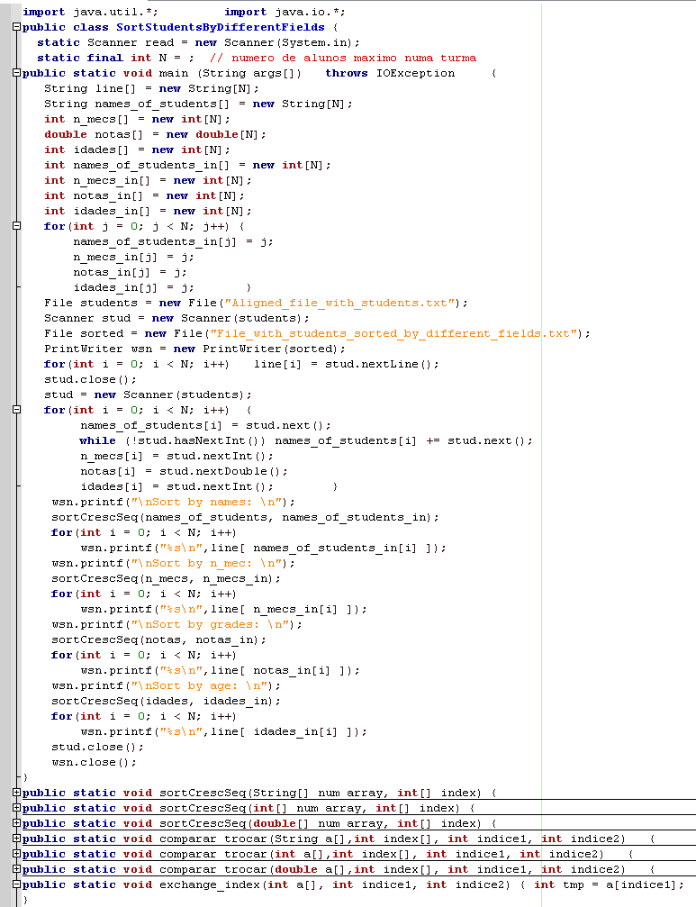
Programa completo
7
e-learning
Para reduzir o tamanho do código várias verificações não foram feitas (mas devem ser feitas)

Slide 14
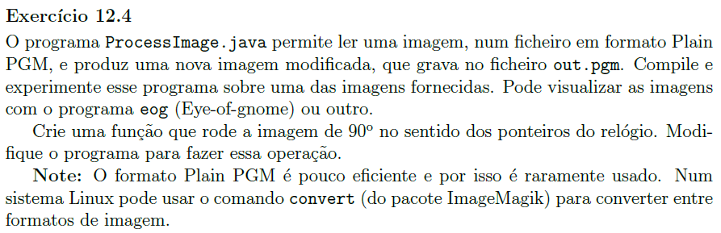

PGM é acrónimo de "Portable Gray Map"
Pode também abrir ficheiros deste formato em Windows IrfanView
Os slides seguintes permitem perceber como criar e verificar ficheiros no formato PGM

Slide 15



Exemplo 1:
import java.util.*; // exemplo 1
import java.io.*;
public class TrivialImage {
static Scanner read = new Scanner(System.in);
public static void main (String args[]) throws IOException {
int largura, altura;
File fout = new File("trivial.pgm");
PrintWriter pw = new PrintWriter(fout);
pw.println("P2"); // tipo
pw.println("30 150"); // largura, altura
pw.println("255 "); // intensidade máxima
for(int i = 0; i<150; i++) {
for(int j = 0; j<30; j++)
if ( j<10 || j>25 ) pw.print ("255 "); // duas linhas verticais do lado esquerdo e direito
else pw.print ("100 ");
pw.printf ("\n"); }
pw.close();
} }
150
30
e-learning

Slide 16

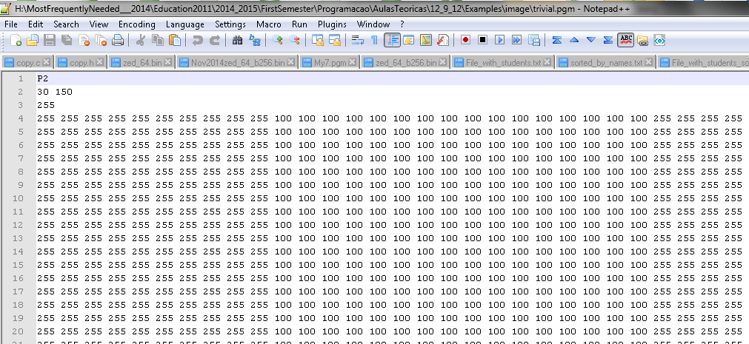
for(int i = 0; i<150; i++) {
for(int j = 0; j<30; j++)
if ( j<10 || j>25 ) pw.print ("255 ");
else pw.print ("100 ");
pw.printf ("\n"); }
Notepad++
pw.println("P2"); // tipo
pw.println("30 150"); // largura, altura
pw.println("255 "); // intensidade máxima

Slide 17

Exemplo 2:
import java.util.*; // exemplo 2
import java.io.*;
public class TrivialImageInten {
static Scanner read = new Scanner(System.in);
public static void main (String args[]) throws IOException {
int largura, altura;
File fout = new File("trivialInten.pgm");
PrintWriter pw = new PrintWriter(fout);
pw.println("P2"); // tipo
pw.println("30 255"); // largura, altura
pw.println("255 "); // intendidade máxima
for(int i = 0; i<255; i++) {
for(int j = 0; j<30; j++)
pw.printf ("%s ",i); // Alteração de intensidade
pw.printf ("\n"); }
pw.close();
} }
e-learning

Slide 18
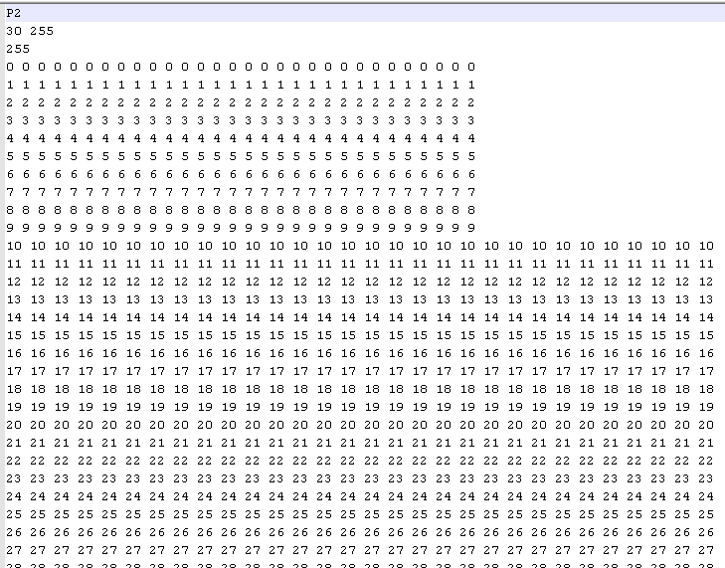
Notepad++
for(int i = 0; i<255; i++) {
for(int j = 0; j<30; j++)
pw.printf ("%s ",i); // Alteração de intensidade
pw.printf ("\n"); }

Slide 19

Exemplo 3:
import java.util.*; // exemplo 3
import java.io.*;
public class TrivialImage1 {
static Scanner read = new Scanner(System.in);
public static void main (String args[]) throws IOException {
int largura, altura;
File fout = new File("trivial1.pgm");
PrintWriter pw = new PrintWriter(fout);
pw.println("P2"); // tipo
pw.println("500 300"); // largura, altura
pw.println("255 "); // intensidade máxima
for(int i = 0; i<=300; i++)
for(int j = 0; j<500; j++)
if (i<50 || i>250) pw.print ("255 ");
else if (j<50 || j>450) pw.print ("255 ");
else pw.print ("100 ");
pw.close();
} }
e-learning

Slide 20
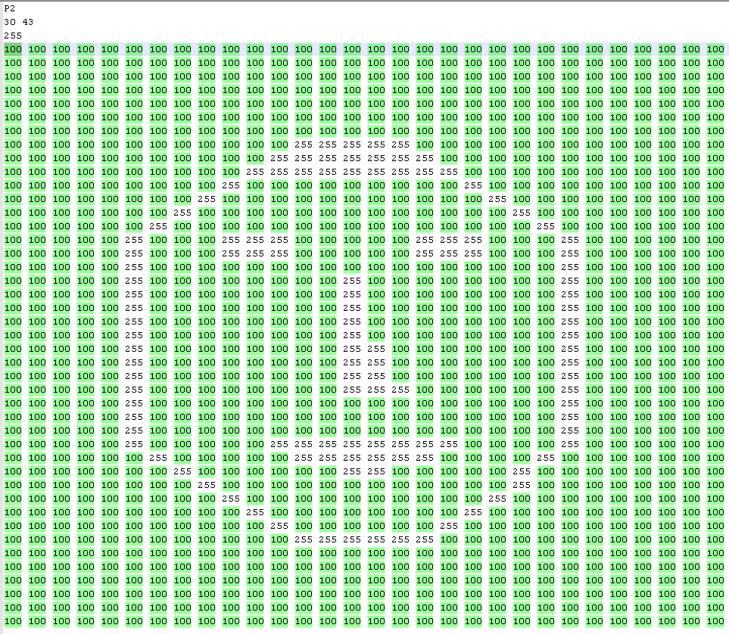

Exemplo 4:
Esta imagem permite desenhar a figura seguinte

Slide 21

Exemplo 4:
import java.util.*; // exemplo 4
import java.io.*;
public class AlterarFaceImage {
public static void main (String args[]) throws IOException {
int largura, altura; String tmp = new String();
File orid = new File("face_image.pgm");
Scanner rd = new Scanner(orid);
File fout = new File("changed_face_image.pgm");
PrintWriter pw = new PrintWriter(fout);
pw.println("P2"); // tipo
pw.println("30 43"); // largura, altura
pw.println("255 "); // intendidade máxima
int i=0;
rd.next(); rd.next(); rd.next(); rd.next(); // para P2, 30, 43, 255
while( rd.hasNext() )
{ tmp = rd.next();
if(tmp.compareTo("255") == 0) pw.print ("100 ");
else pw.print ("255 ");
if (++i%30==0) pw.printf ("\n"); }
rd.close();
pw.close();
} }
e-learning

Slide 22
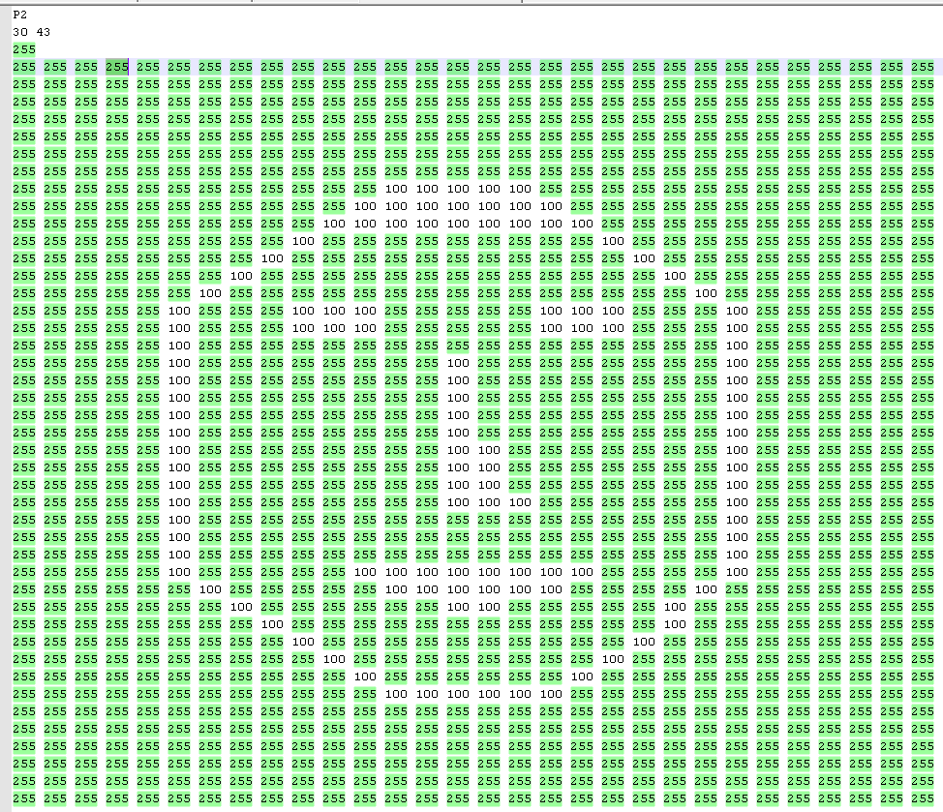
Troca de valores 255 e 100

Slide 23

Exemplo 5:
import java.util.*; // exemplo 5
import java.io.*;
public class ZoomFaceImage {
public static void main (String args[]) throws IOException {
int largura, altura;
String tmp = new String();
File orid = new File("face_image.pgm");
Scanner rd = new Scanner(orid);
File fout = new File("wide_face_image.pgm");
PrintWriter pw = new PrintWriter(fout);
pw.println("P2"); // tipo
pw.println("150 215"); // largura, altura
pw.println("255 "); // intensidade máxima
rd.next(); rd.next(); rd.next(); rd.next();
while( rd.hasNext() )
{ tmp = rd.next();
if(tmp.compareTo("255") == 0) for(int a=0; a<5; a++) pw.print ("100 ");
else for(int a=0; a<5; a++) pw.print ("255 ");
}
rd.close();
pw.close();
} }
e-learning

Slide 24
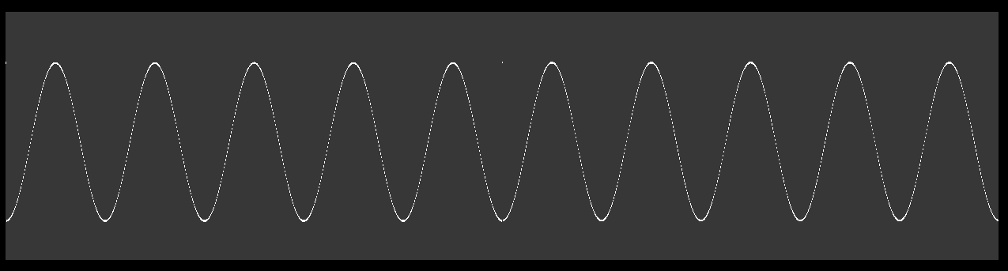
Exemplo 6:
import java.util.*;
import java.io.*;
public class sin_cos_to_file { // Exemplo 6
static Scanner read = new Scanner(System.in);
public static void main (String args[]) throws IOException {
double si;
File fout = new File("to_write_cos.pgm");
PrintWriter pw = new PrintWriter(fout);
pw.println("P2"); // tipo
pw.println("1256 314"); // largura, altura
pw.println("255 "); // intensidade máxima
for(int j = 628; j>=0; j--)
for(int i = -314; i<314; i++) {si = Math.cos((double)i%314/20);
if(((int)(si*200+300) > j-3)&&((int)(si*200+300) < j+3)) pw.print("255 ");
else pw.print("55 ");
}
pw.close();
}
}
e-learning

Slide 25
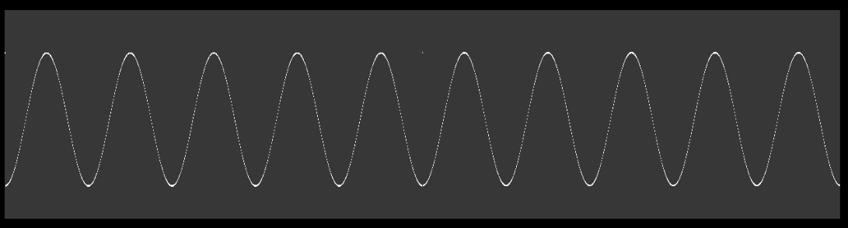
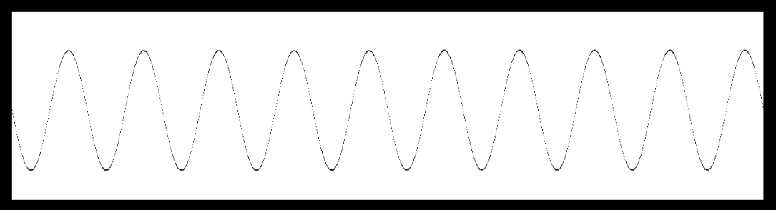
import java.util.*;
import java.io.*;
public class sin_cos_to_file { // Exemplo 7
static Scanner read = new Scanner(System.in);
public static void main (String args[]) throws IOException {
double si;
File fout = new File("to_write_cos.pgm");
PrintWriter pw = new PrintWriter(fout);
pw.println("P2"); // tipo
pw.println("1256 314"); // largura, altura
pw.println("255 "); // intensidade máxima
for(int j = 628; j>=0; j--)
for(int i = -314; i<314; i++) {si = Math.sin((double)i%314/20);
if(((int)(si*200+300) > j-3)&&((int)(si*200+300) < j+3)) pw.print("55 ");
else pw.print("255 ");
}
pw.close();
}
}
Exemplo 7:
e-learning
cos
sin

Slide 26
Exemplo 8:
import java.util.*; import java.io.*;
public class Rotate { // Exemplo 8
static Scanner read = new Scanner(System.in);
static final int largura = 1256, altura = 314;
public static void main (String args[]) throws IOException {
cos_image();
System.out.print("Limiar (0 - 255)? "); // tentar 150.
threshold(read.nextInt());
rotate();
}
public static void cos_image() throws IOException
{ double si;
File fout = new File("cos.pgm");
PrintWriter pw = new PrintWriter(fout);
pw.println("P2");
pw.printf("%s %s\n",largura, altura);
pw.println("255 ");
for(int j = 628; j>=0; j--)
for(int i = -314; i<314; i++) {si = Math.cos((double)i%314/20);
if(((int)(si*200+300) > j-3)&&((int)(si*200+300) < j+3)) pw.print("255 ");
else pw.print("55 "); }
pw.close(); }
public static void threshold(int thr) throws IOException {
int tmp;
File orid = new File("cos.pgm");
Scanner rd = new Scanner(orid);
File fout = new File("threshold_cos.pgm");
PrintWriter pw = new PrintWriter(fout);
pw.println("P2");
pw.printf("%s %s\n",largura, altura);
pw.println("255 ");
rd.next(); rd.next(); rd.next(); rd.next(); // para P2, 30, 43, 255
while( rd.hasNextInt() )
{ tmp = rd.nextInt();
pw.printf("%s ",(tmp > thr) ? 0xFF : 0); } }
public static void rotate() throws IOException {
int image[][] = new int[altura][largura];
File orid = new File("cos.pgm");
Scanner rd = new Scanner(orid);
File fout = new File("rot_cos.pgm");
PrintWriter pw = new PrintWriter(fout);
rd.next(); rd.next(); rd.next(); rd.next();
for(int i = 0; i < altura; i++)
for(int j = 0; j < largura; j++)
image[i][j] = rd.nextInt();
pw.println("P2");
pw.printf("%s %s\n",altura, largura);
pw.println("255 ");
for(int i = 0; i < largura; i++)
for(int j = 0; j < altura; j++)
pw.printf("%s ",image[j][i]);
}
}
e-learning
Para reduzir o tamanho do código várias verificações não foram feitas (mas devem ser feitas)
Para reduzir o tamanho do código os comentários não foram removidos do ficheiro original
USAR FICHEIROS (por exemplo, lena.pgm) SEM COMENTÁRIOS !!!

Slide 27
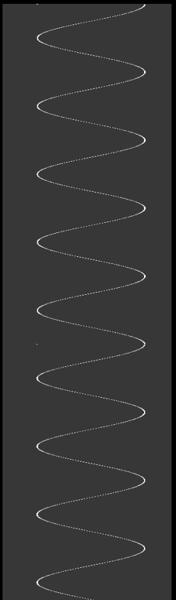

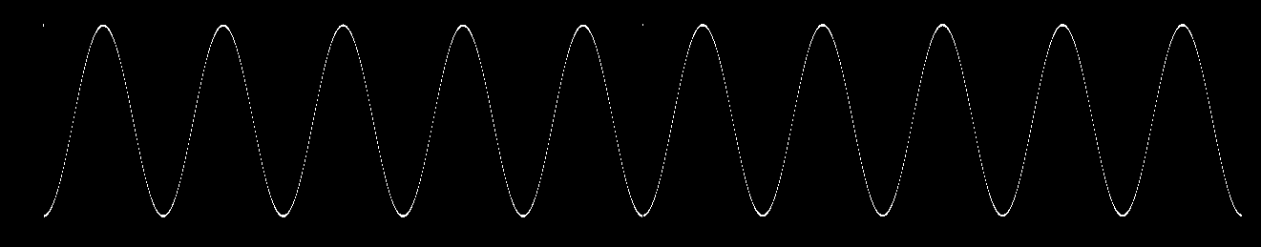
Exemplo 8:
Os resultados:

Slide 28
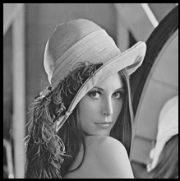

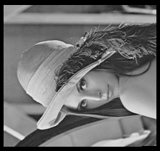
Exemplo 9:
import java.util.*; // comments cannot be removed for simplicity
import java.io.*; // Removing comments can be found in Joao program
public class RotateLena { // Exemplo 9
static Scanner read = new Scanner(System.in); // verification of files is not done
static final int largura = 213, altura = 213; // see Joao program where it is done
static final String in = new String("Lena.pgm"); // IMPORTANT: THIS FILE CANNOT CONTAIN COMMENTS
static final String outt = new String("thres_Lena.pgm");
static final String outr = new String("rot_Lena.pgm");
public static void main (String args[]) throws IOException {
System.out.print("Limiar (0 - 255)? "); // tentar 100
threshold(read.nextInt()); rotate(); }
public static void threshold(int thr) throws IOException {
int tmp; File orid = new File(in); Scanner rd = new Scanner(orid);
File fout = new File(outt); PrintWriter pw = new PrintWriter(fout);
pw.println("P2"); pw.printf("%s %s\n",largura, altura); pw.println("255 ");
rd.next(); rd.next(); rd.next(); rd.next(); // para P2, 30, 43, 255
while( rd.hasNextInt() )
{ tmp = rd.nextInt(); pw.printf("%s ",(tmp > thr) ? 0xFF : 0); } }
public static void rotate() throws IOException {
int image[][] = new int[altura][largura];
File orid = new File(in); Scanner rd = new Scanner(orid);
File fout = new File(outr); PrintWriter pw = new PrintWriter(fout);
rd.next(); rd.next(); rd.next(); rd.next(); // para P2, 30, 43, 255
for(int i = 0; i < altura; i++)
for(int j = 0; j < largura; j++) image[i][j] = rd.nextInt();
pw.println("P2"); pw.printf("%s %s\n",altura, largura); pw.println("255 ");
for(int i = 0; i < largura; i++)
for(int j = 0; j < altura; j++) pw.printf("%s ",image[j][i]);
}
}
Sem comentários
P2
213 213
255
Lena.pgm
thres_Lena.pgm
rot_Lena.pgm
e-learning

Slide 29
Sumario
Esta aula inclui exemplos mais complicados.
Praticamente todos os programas estão disponíveis no elearning.ua.pt (aula 11).

